Slide 1
SEARCH ENGINE

Slide 2
What is Search Engine ?
Search engine adalah sebuah sistem perangkat lunak yang di desain untuk melakukan pencarian data atau informasi di world wide web (www).
Hasil pencarian menampilkan serangkaian informasi yang bersumber dari website / blog tertentu, yang sering disebut sebagai Search Engine Result Pages (SERPs).
Hasil pencarian umumnya diurutkan menurut tingkat akurasi ataupun rasio pengunjung yang disebut sebagai hits.

Slide 3
Peranan Search Engine bagi e-Bisnis
Informasi = Aset
Informasi → kunci untuk mencapai keunggulan kompetitif
Kunci sukses sebuah perusahaan terletak pada kecepatan dan ketepatan dalam menangkap dan menyajikan informasi.
Metode / cara pencarian informasi menjadi suatu kegiatan yang penting
Beberapa mesin pencari melakukan pengumpulan informasi dalam basis data atau direktori web

Slide 4
Peranan Search Engine bagi e-Bisnis
Portal Perusahaan:

Slide 5
Cara Kerja Search Engine
Archie
Archie mengumpulkan daftar situs FTP ke dalam suatu database, dan pengguna dapat melakukan permintaan (query) terhadap database ini.
Archie menyediakan ekspresi teks yang cocok di dalam nama file yang diinginkan pengguna dengan daftar file yang ada dalam database.
Ketika kecocokan ditemukan, pengguna akan diberikan nama file yang lengkap, ukuran, dan alamatnya.

Slide 6
Cara Kerja Search Engine - lanjt
Veronica
Veronica adalah sistem pencarian dokumen di Ghoper.
Ghoper adalah suatu sistem dokumen teks di internet (tidak mengandung image)
Dokumen yang tersedia dalam ghoper bisa di download oleh pengguna.
Veronica akan mencari dokumen teks untuk query atau string yang diinginkan pengguna.

Slide 7
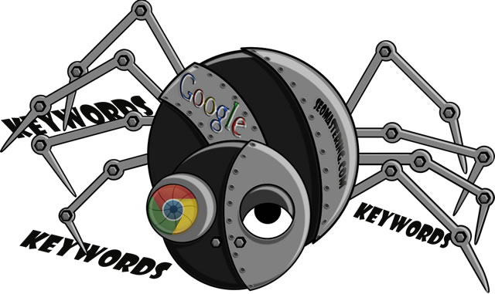
Cara Kerja Search Engine - lanjt
Wanderer
Wanderer bisa disebut sebagai search engine yang pertama di www, yang membuat database URL.
Wanderer memicu untuk dibuatnya suatu program pencarian yang lebih akurat yang disebut dengan Spider.

Slide 8
Cara Kerja Search Engine - lanjt
Spider
Spider dimulai pada situs yang populer pada halaman awal kemudian bergerak ke halaman lain mengikuti hyperlink.
Spider akan mengirimkan informasi tentang judul dan header suatu halaman web.
Informasinya kemudian dikompilasi kedalam database yang dapat dicari melalui string query.

Slide 9
Cara Kerja Search Engine - lanjt
Search Engine

Slide 10
Cara Kerja Search Engine - lanjt
Ada 3 fungsi utama di dalam search engine:
pengumpulan informasi
pembuatan database,
pencarian database.

Slide 11
Cara Kerja Search Engine - lanjt
Information Gathering
Proses pengumpulan informasi dilakukan oleh web crawler yang berfungsi mengunjungi / merayapi setiap situs yang tersimpan di internet.
Tugasnya menjelajah ke banyak situs yang ada di internet untuk mengumpulkan informasi.

Slide 12
Cara Kerja Search Engine - lanjt
Indexing
Setelah web crawler selesai menjelajahi sebuah situs, maka ada server yang bertugas membuat indeks apa saja yang ada dalam situs itu.
Indeks ini akan menjadi bagian yang sangat penting, sebab di dalamnya berisi data yang mengatakan bahwa kata yang kita cari ada di dalam situs tertentu.
Setelah diindeks, semua halaman situs disimpan didalam sebuah server yang memiliki ruang yang sangat luas, karena data yang disimpan dalam server ini akan terus bertambah besar.

Slide 13
Cara Kerja Search Engine - lanjt
Searching
Ketika pengguna memasukkan frasa atau kata, search engine bergeser melalui indeks dan memanggil URL dimana kata-kata atau frasa ini terjadi.
Sekali daftar URL ini dibuat, search engine akan mengurutkannya berdasarkan relevansinya.
Semakin relevan URL akan ditampilkan pada urutan yang tertinggi di dalam daftar.

Slide 14
Fitur Umum Search Engine
Boolean Searching
Pencarian secara boolean merupakan metode yang paling umum dari suatu search enginee.
Operator boolean menggunakan AND, OR dan NOT.
Operator AND digunakan ketika semua kata kunci diperlukan di dalam suatu dokumen
Operator OR digunakan ketika hanya salah satu kata kunci yang diperlukan di dalam suatu dokumen

Slide 15
Fitur Umum Search Engine - lanjt
Boolean Searching - lanjt

Slide 16
Fitur Umum Search Engine - lanjt
Boolean Searching - lanjt
Operator NOT digunakan dalam kasus polisemi, sebagai contoh kata kunci adalah “stars” yang mempunyai makna di dalam astronomi.
Sehingga halaman-halaman dalam hal movie/film tidak perlu ditampilkan, maka ekspresi pencariannya adalah “star AND NOT Hollywood”

Slide 17
Strategi Fleksibel Search Engine
Search engine bekerja dengan baik apabila pengguna mengikuti suatu strategi.
Menentukan frasa dari proses pencarian.
Memilih search engine yang paling cocok.
Pencarian dengan spesifikasi tinggi, sebaiknya menggunakan pencarian database seperti Google dan Yahoo, yang mempunyai presisi yang tinggi
Membangun ekstraksi / query pencarian.

Slide 18
Search Engine di Pasar - lanjt
Google
Google muncul pada akhir tahun 1997
Keunggulan Google terletak pada hardware & software-nya
Hardware berbasis Linux (Red Hat)
Software didesain khusus, merupakan software yang unik, pintar, dan sangat canggih hingga kolaborasi dengan perangkat hardware-nya pun mampu memberikan hasil yang sangat cepat dan tepat.

Slide 19
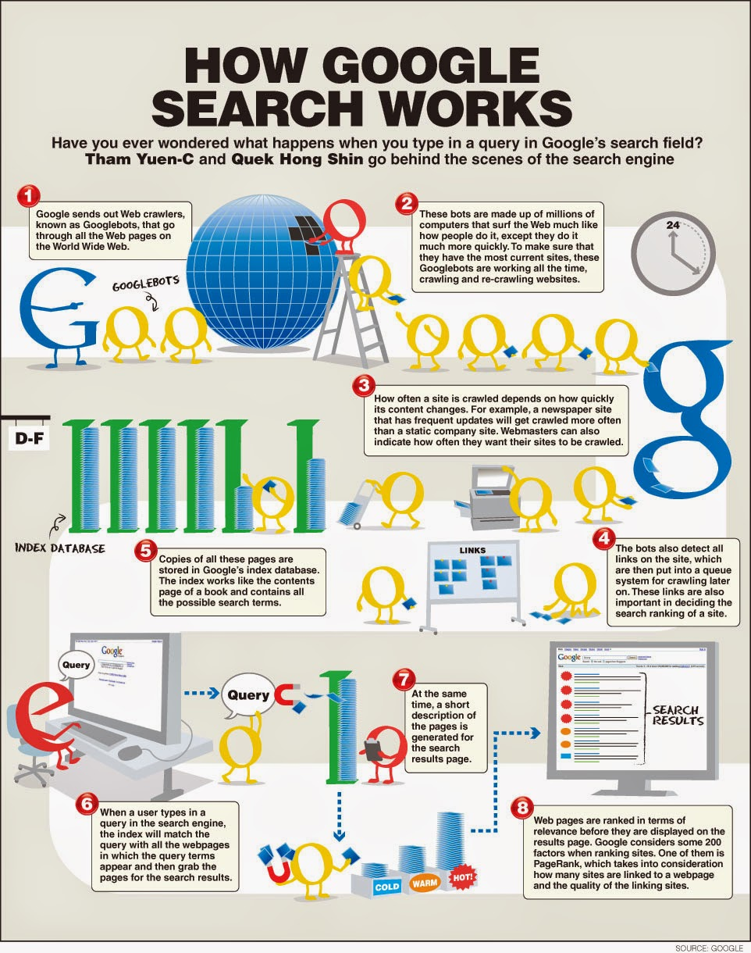
Search Engine di Pasar - lanjt
How Google Search Works

Slide 20
Search Engine di Pasar - lanjt
How Google Search Works -lanjt
Google mengirim web crawler (Googlebots) untuk menelusuri semua halaman web dalam www.
Bots ini terdiri dari jutaan komputer yang menjelajah web. Untuk memastikan bahwa mereka memiliki situs yang terbaru, Googlebots bekerja sepanjang waktu merayapi situs.

Slide 21
Search Engine di Pasar - lanjt
How Google Search Works -lanjt
Seberapa sering sebuah situs dijelajahi tergantung pada seberapa cepat perubahan isinya.
Bot juga mendeteksi semua link di situs, yang kemudian dimasukkan ke dalam sistem antrian untuk dikunjungi di lain waktu

Slide 22
Search Engine di Pasar - lanjt
How Google Search Works -lanjt
Salinan dari semua halaman ini disimpan dalam database index Google.
Ketika user memasukkan query dalam search engine, maka index akan mencocokkan kata query tersebut dengan semua halaman web, kemudian mengambil halaman web tersebut sebagai search result

Slide 23
Search Engine di Pasar - lanjt
How Google Search Works -lanjt
Pada waktu yang sama, deskripsi singkat tentang halaman web dihasilkan untuk search result page
Sebelum ditampilkan, halaman web di ranking sesuai relevansinya.

Slide 24
Search Engine di Pasar - lanjt
Keunggulan Google
Search engine lain rata-rata menampilkan hasil pencarian dalam waktu lebih dari dua detik, Google sanggup menampilkan data yang akurat ini hanya dalam waktu kurang dari satu detik.

Slide 25
Search Engine di Pasar - lanjt
Yahoo
Yahoo tidak sepenuhnya merupakan search engine melainkan database alamat web atau disebut juga sebagai yellow pages.
Yahoo disebut juga sebagai direktori yang terdiri dari beberapa kategori topik dan sub-topik.
Yahoo menginjinkan pencarian dengan operator boolean seperti AND dan OR.
Untuk menghemat waktu pencarian, diperlukan pengetahuan tentang topik atau struktur subyek di Yahoo, agar dapat menggunakan sistem secara efisien

Slide 26
Evaluasi Search Engine
Search engine seringkali dievaluasi berdasarkan pada dua kriteria:
Recall
Precision
Keduanya diekspresikan sebagai rasio
What is recall & precision?

